Slide 1
Monitor
scschardware.6f.sk

Slide 2
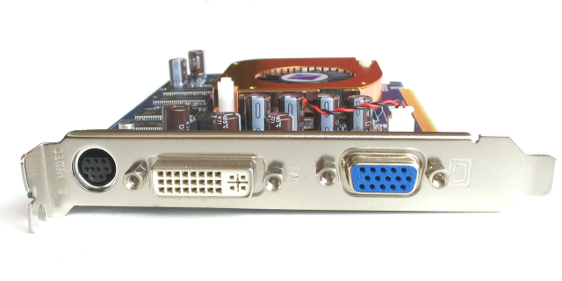
Čo je to monitor?
Je to displej slúžiaci na zobrazovanie textových a grafických informácií v oblasti počítačov, pôvodne sa používal najmä na zobrazovanie hlásení o stave systému a priebehu jeho činnosti - monitorovanie (odtiaľ pochádza názov monitor).
Signál je do monitora prenášaný analógovo alebo digitálne pomocou špecifického konektora grafickej karty.
Podľa technologického vyhotovenia sa delia ako: LCD, CRT, Plazma, Videoprojektor, OLED, SLED a iné.

Slide 3
LCD (Liquid Crystal Display)
Zobrazovacia časť je zložená z tekutých kryštálov a ich ovládacích elektród na nosiči, polarizačných filtrov a zdroja svetla.
Nemá žiadne škodlivé žiarenie, má ostrý a stabilný obraz, malú hrúbka panela, nízku hmotnosť a nízku spotrebu.
Nevýhodou je, že obrazovka funguje ostro len v tzv. natívnom rozlíšení, pretože má pevný počet bodov.

Slide 4
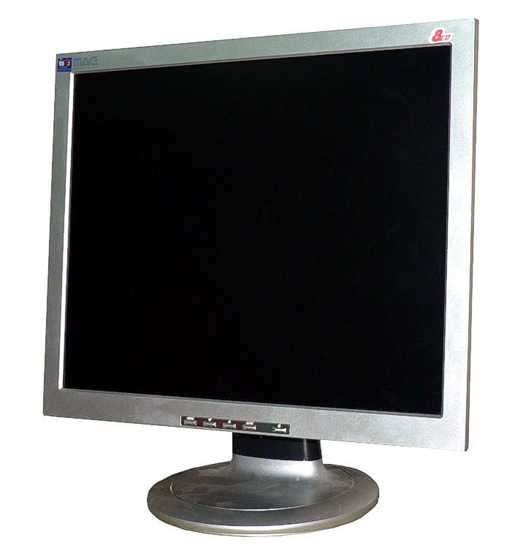
LCD (Liquid Crystal Display)
Pasívny LCD monitor:
riadiace tranzistory sú iba po obvodoch displeja
displej je matnejší
Aktívny LCD monitor = TFT:
riadiaci tranzistor pre každý jeden bod
obraz je jasnejší, stálejší
pozorovací uhol je menší

Slide 5
CRT (Cathode Ray Tube)
Rovnaká technológia ako televízory, upravená o presné zobrazovanie bodov a maximálne potlačenie zvyškového elektrónového žiarenia.
Obrazovka je veľká elektrónka alebo katódová trubica.
Nevýhodou sú veľké rozmery, spotreba, hmotnosť a poškodzovanie zraku.

Slide 6
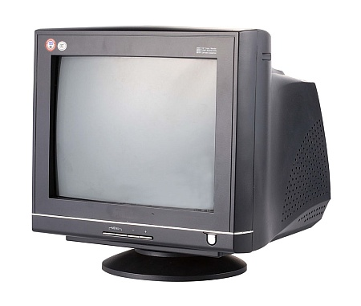
CRT (Cathode Ray Tube)

Slide 7
Plazmový monitor
Je to typ plochého zobrazovacieho panela typický pre veľkoplošné televízory (32 palcov alebo väčší).
Pozostáva z mnohých maličkých buniek medzi dvoma panelmi zo skla, v ktorých je zmes vzácnych plynov (neón, argón…).
Plyny sa pôsobením elektrického prúdu menia na plazmu, ktorá potom vyžaruje svetlo.
Technológia poskytuje vysoký kontrast a jas.

Slide 8
Videoprojektor (dataprojektor)
Zobrazuje premietaním obrazu na odrazovú plochu (špeciálne plátno, biela stena).
Výhodou je veľký obraz. Projekčná lampa svieti pomocou optickej sústavy cez LCD a tým premieta zobrazený obraz.
S výhodou sa používa pri rôznych prezentáciách.
Nevýhodami sú nízka životnosť projekčnej lampy – cca 15000 hodín, jej relatívne vysoká cena – až 1/3 ceny projektora, vysoké teplotné zaťaženie, nutné prídavné chladenie a tým vyššia hlučnosť.

Slide 9
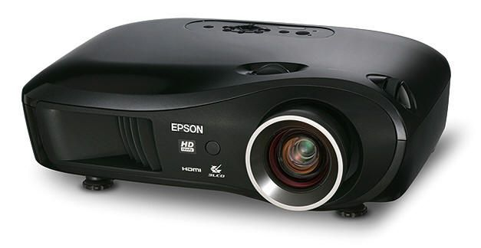
Videoprojektor (dataprojektor)

Slide 10
OLED
Displeje emitujúce žiarenie. Body svietia pomocou emisie svetla z PN prechodu. Displej si možno predstaviť ako keby zložený z maličkých LED diód.
Zatiaľ sa vyrábajú len v malých rozmeroch.
Výhodou je vyšší kontrast a jas.
SED
Experimentálne, ploché panely kde je na zobrazovanie použitá rovnaká technológia ako pri CRT displejoch, no pre každý bod zvlášť.

Slide 11
Všeobecné parametre
Jas - udávaná v kandelách na štvorcový meter (cd/m2).
Veľkosť obrazu - je veľkosť uhlopriečky obrazu udávaná v palcoch.
Veľkosť zobrazovaného bodu - vzdialenosť medzi dvoma subpixelami jednej a tej istej farby. Menší bod znamená väčšiu ostrosť a viac detailov. Pre CRT monitory je viditeľná plocha menšia od udávaného rozmeru obrazovky asi o 1“ (približne 2,45 cm), keďže sa udáva vonkajší rozmer celej obrazovky).

Slide 12
Všeobecné parametre
Doba odozvy - čas za ktorý sa jeden bod dostane z aktívneho stavu (čierna) do neaktívneho stavu (biela) a späť. Udáva sa v ms.
Obnovovacia frekvencia - označuje koľkokrát za sekundu lúč prekreslí celý obraz na CRT obrazovke.
Spotreba - spotreba zariadenia vo Wattoch (W).
Pomer obrazu - horizontálny rozmer ku vertikálnemu rozmeru.
Rozlíšenie - počet bodov, ktoré je možné zobraziť.

Slide 13
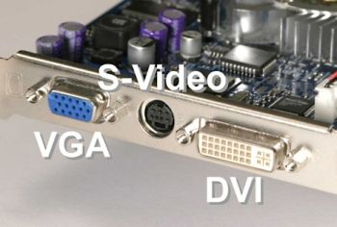
Vstupné konektory
SVGA (D-Sub) - Konektor určený pre analógové VGA.
DVI - Digitálny výstup určený pre novšie LCD a plazmové displeje (sú aj menej používané verzie konektorov s analógovým signálom). Využíva natívne rozlíšenie. Každý bod je jednoznačne určený.
S-Video - Analógový video signál pre televízory, videá...
Kompozitné video - Kompozitný video signál pre TV a videorekordér (Cinch konektor).
RGB - Analógový výstup pre drahšie obrazovkové monitory.
HDMI - Výstup s vysokým rozlíšením (2003).
Display port - Digitálny výstup s integrovaným zvukom.

